Slide 1
В каком сообщении больше информации?
«абра ка дабра»
«завтра среда»

Slide 2
Измерение информации
Урок 2. Содержательный подход

Slide 3
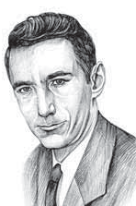
«Информация как снятая неопределенность»
Клод Шеннон

Slide 4
Определите количество информации в следующих сообщениях с позиции «много» или «мало»
Столица России – Москва
Сумма квадратов катетов равна квадрату гипотенузы
Дифракцией света называется совокупность явлений, которые обусловлены волновой природой света и наблюдаются при его распространении в среде с резко выраженной оптической неоднородностью
Эйфелева башня имеет высоту 300 метров и вес 9000 тонн.

Slide 5
Сообщение информативно если в нем содержатся новые и понятные сведения
Количество информации зависит от информативности
Сообщение содержит информацию, если оно приводит к уменьшению неопределенности наших знаний

Slide 6
Полки: 2 варианта ответа — 1 бит.
Ветер: 4 направления — 2 бита.
Ветер: 8 направлений — 3 бита.

Slide 7
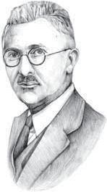
Формула Хартли (1928)
I – количество информации в битах
N – количество вариантов
Ральф Хартли
Пример:
В аэропорту стоит 10 самолетов, из них один
летит в Санкт-Петербург. Оценить количество
информации в сообщении «В Санкт-Петербург летит
второй самолет»?
бита

Slide 8
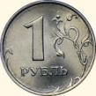
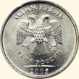
Вероятность
Вероятность события – число от 0 до 1, показывающее, как часто случается это событие в большой серии одинаковых опытов.
x² < 0
событие никогда не происходит
(нет неопределенности)
событие происходит в половине
случаев (есть неопределенность)
событие происходит всегда
(нет неопределенности)
x² ≥ 0

Slide 9

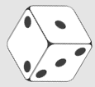
Вероятность
N – количество испытаний
m – сколько раз произошло событие
ровно 2:
2 и 2:
чётное:
2 чётных:
меньше 3:
оба меньше 3:

Slide 10

Связь с формулой Хартли
N равновероятных событий
совпадает с
формулой Хартли
Если вероятности разные:
«Васе достался зелёный шарик».

Slide 11
Использовались материалы
ПОЛЯКОВ Константин Юрьевич
д.т.н., учитель информатики
ГБОУ СОШ № 163, г. Санкт-Петербург
kpolyakov@mail.ru
ЕРЕМИН Евгений Александрович
к.ф.-м.н., доцент кафедры мультимедийной дидактики и ИТО ПГГПУ, г. Пермь
eremin@pspu.ac.ru

Slide 12
Источники иллюстраций
http://overhealth.ru
https://ufhealth.org
http://wmposters.com
http://www.ulmart.ru
http://all-graphic.net
http://123rf.com
http://made-in-china.com
http://megamaster.biz
http://evrobass.ru
http://blendercontest.com
http://ru.wikipedia.org
авторские материалы

